Slide 1
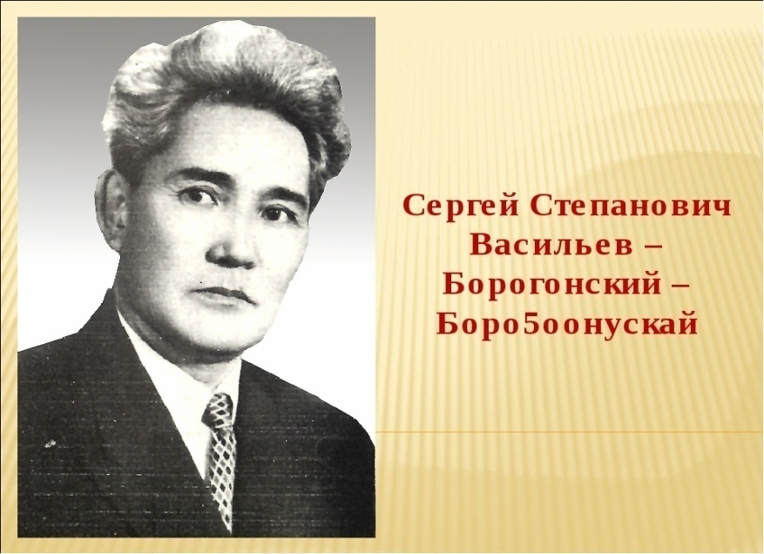
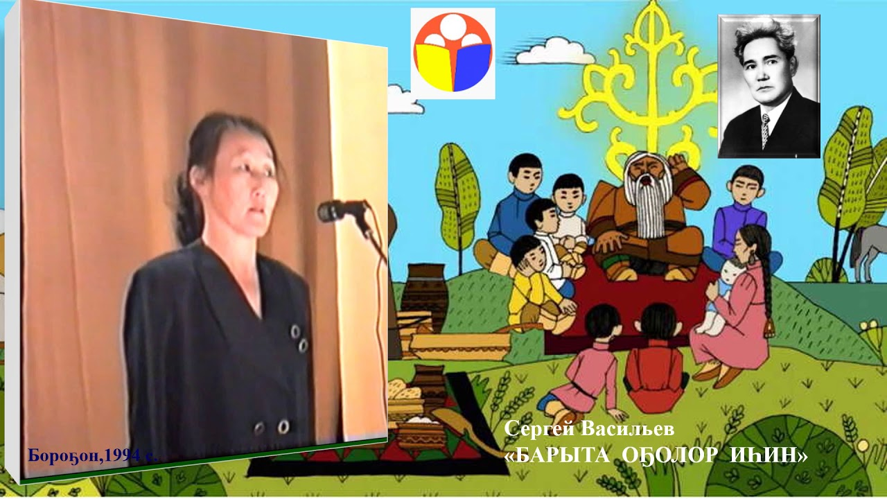
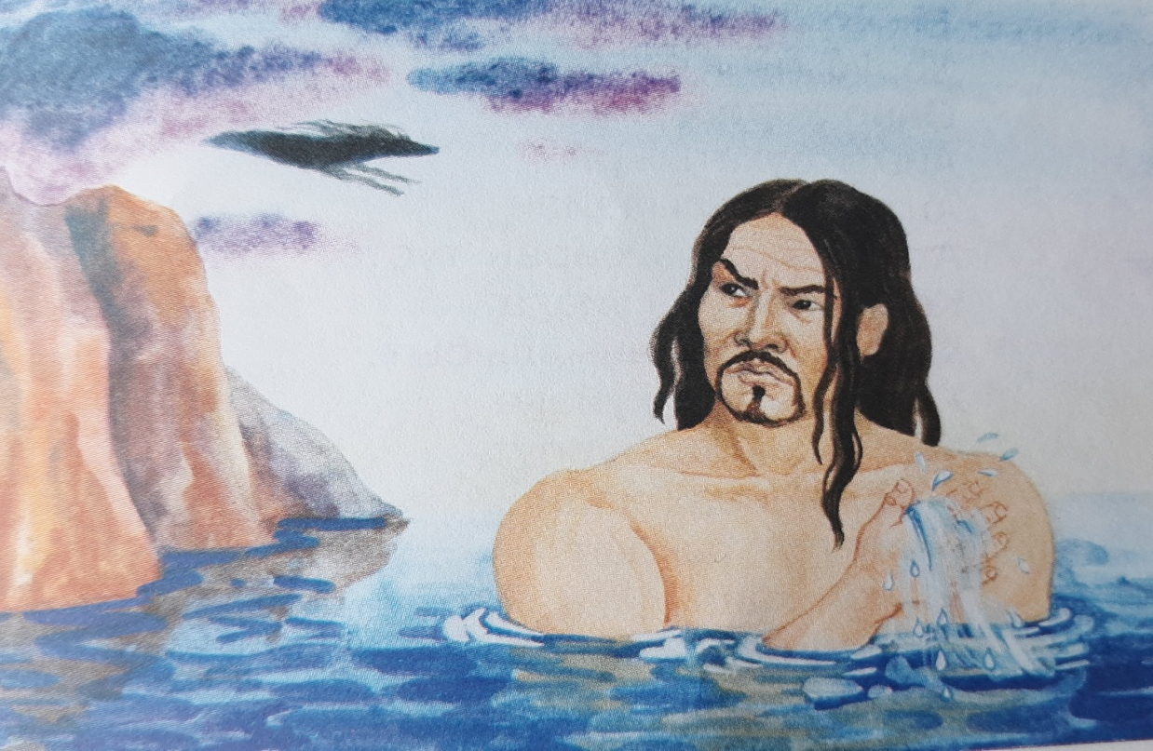
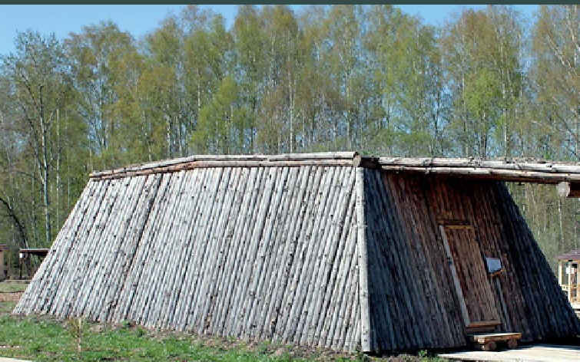
«Мөҥүрүүр Бөҕө” олоҥхо

Slide 2
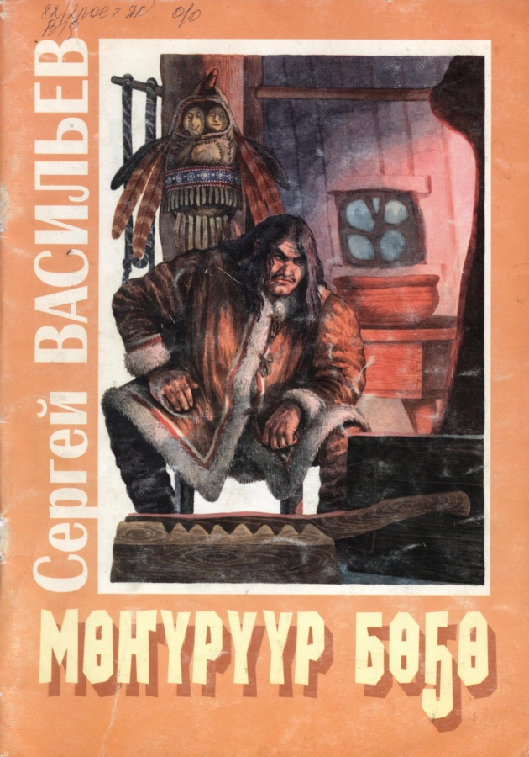
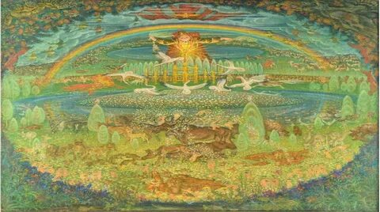

Slide 3
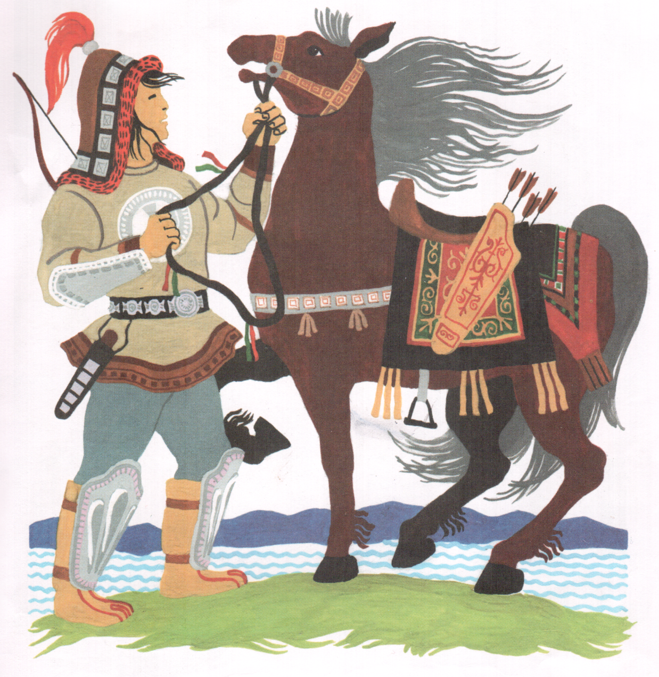
Мөҥүрүүр Бөҕөҕө ханнык бухатыыр кэлбитэй, тоҕо?

Slide 4
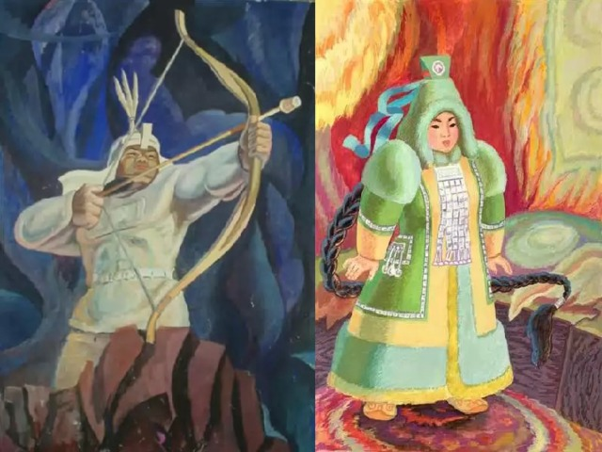
Мөҥүрүүр Бөҕө кими көмүскэһэ барда, тоҕо?

Slide 5
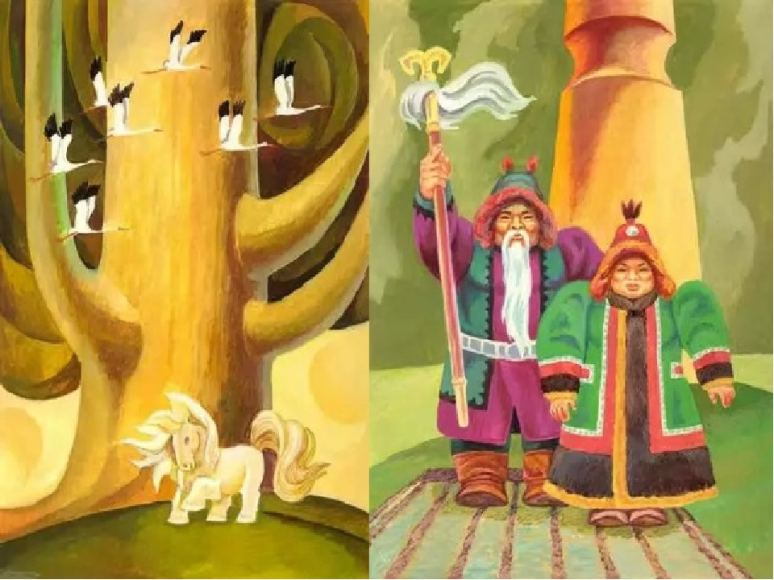
Олоҥхоҕо ким кыталык буолан кэлэн, тугу гынна?
Удаҕан диэн кимий?

Slide 6
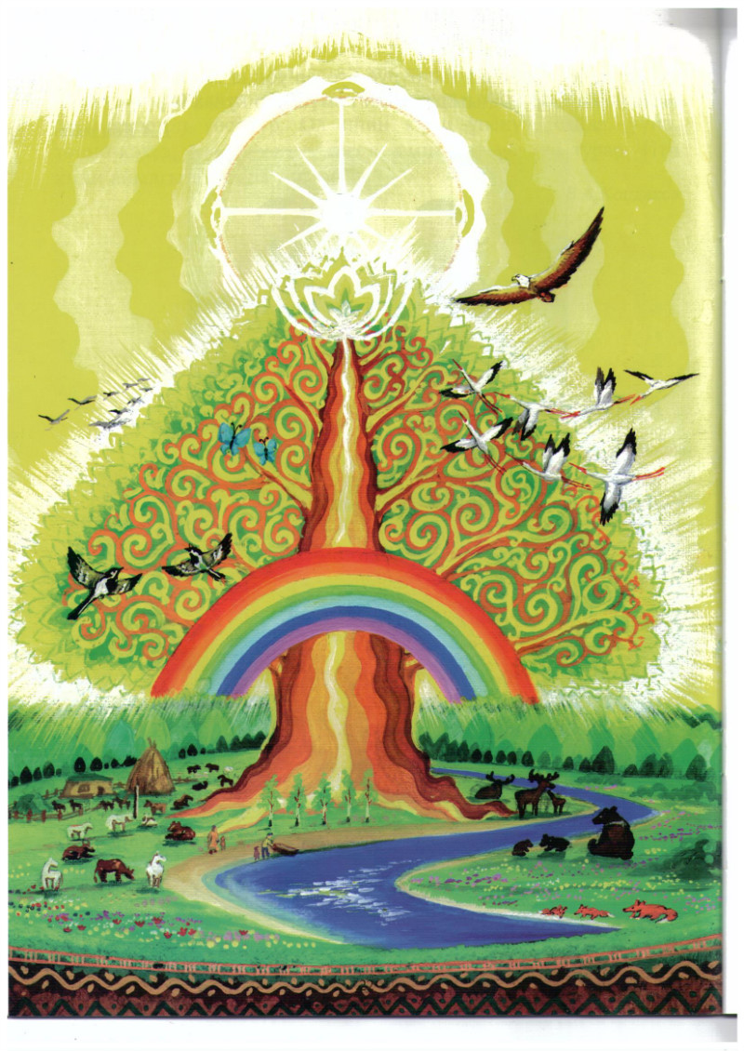
Олоҥхоҕо Аал Луук Мас туох суолталааҕый?

Slide 7
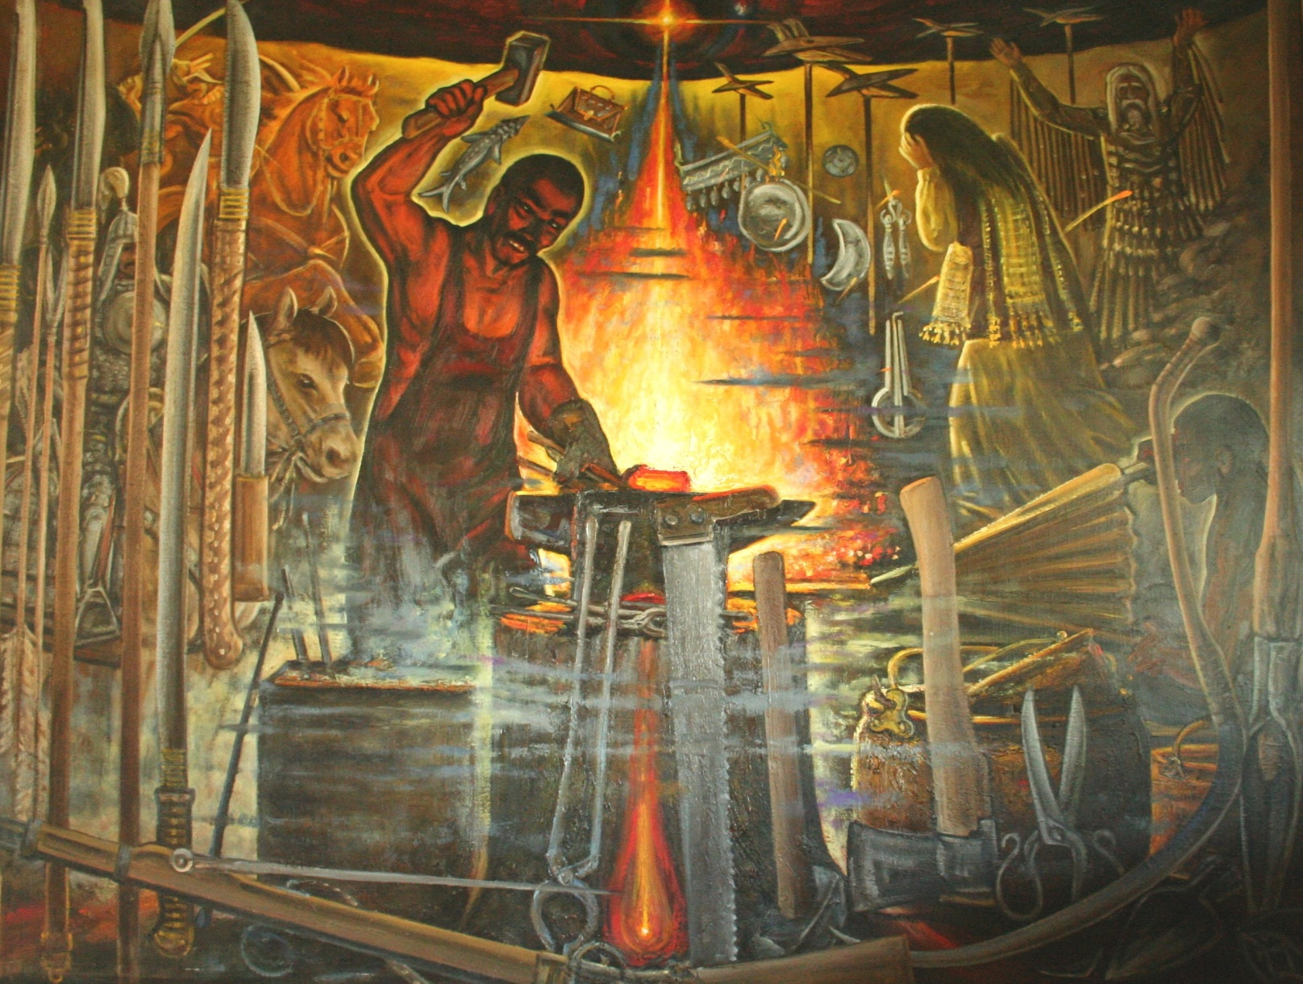
Аал Луук Мас дьаһалынан тимир уустара Мөҥүрүүр Бөҕөҕө тугу оҥорон биэрдилэр?

Slide 8
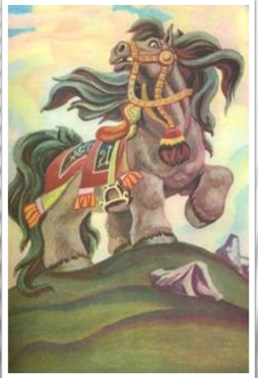
Мөҥүрүүр Бөҕө атын туох диэн баран, ыытта?

Slide 9
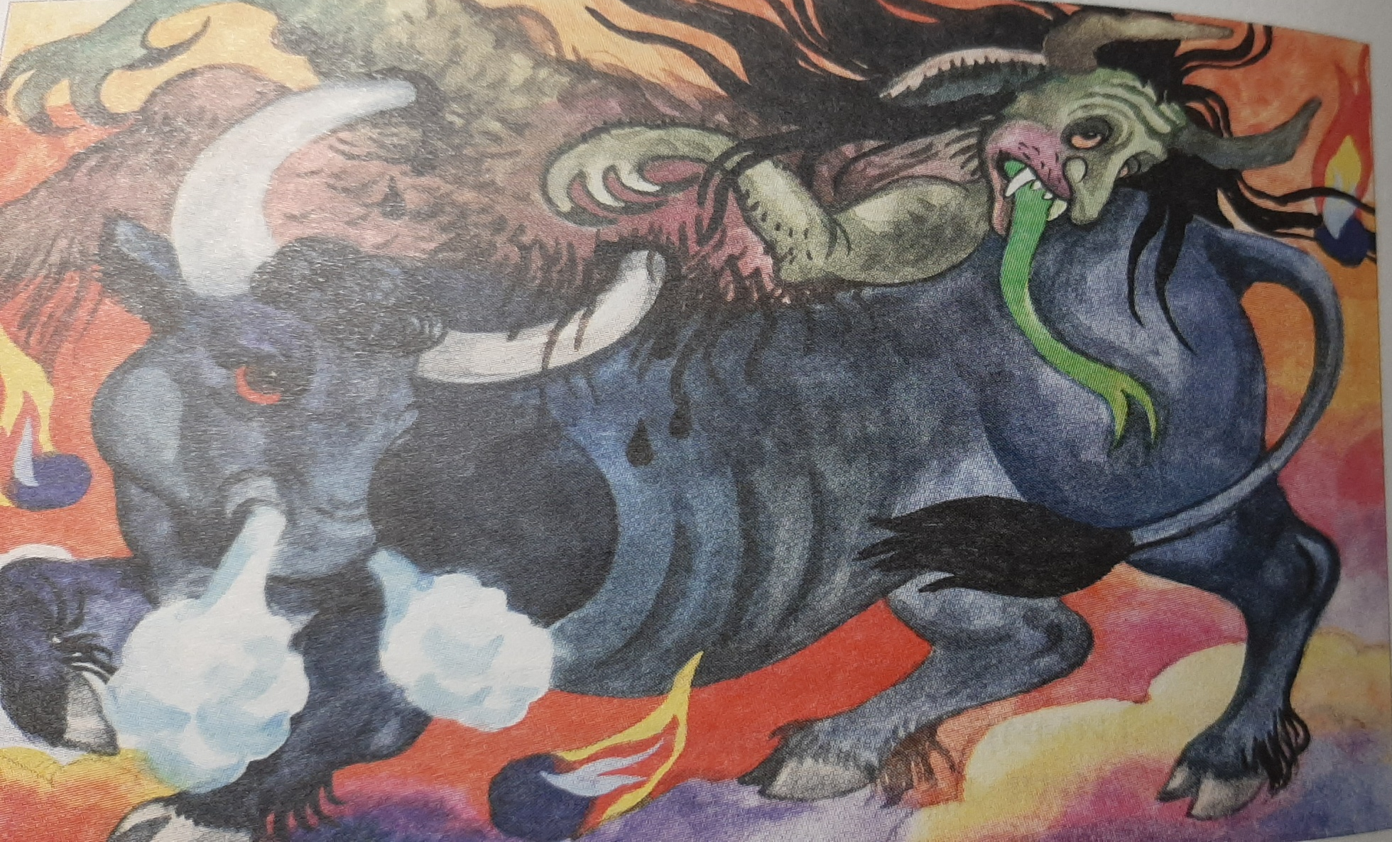
Мөҥүрүүр Бөҕө абааһы бухатыыра Муус Бурҕааты хайдах албаһынан кыайда?

Slide 10
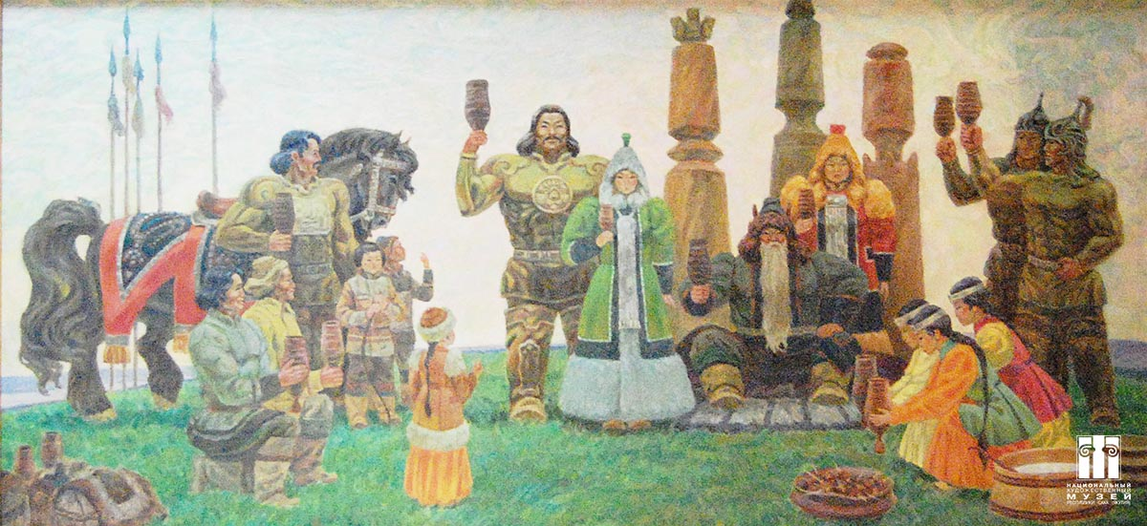

Олоҥхо тугунан түмүктэннэ?
Кривошапкина Валентина Семеновна
ГБПОУ «ХОК»
им.Н.Е. Мординова-Амма Аччыгыйа

